Slide 1
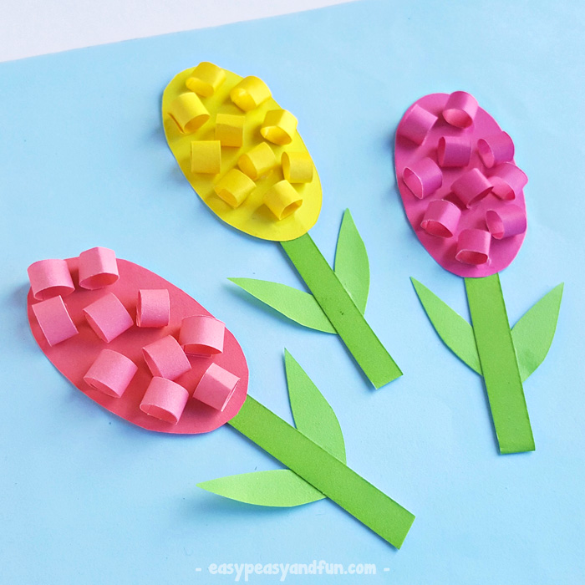
CVIJEĆE OD PAPIRA

Slide 2
POTREBAN MATERIJAL
ZELENI PAPIR
PAPIR U BILO KOJOJ BOJI
LJEPILO
ŠKARE

Slide 3
1.

Slide 4
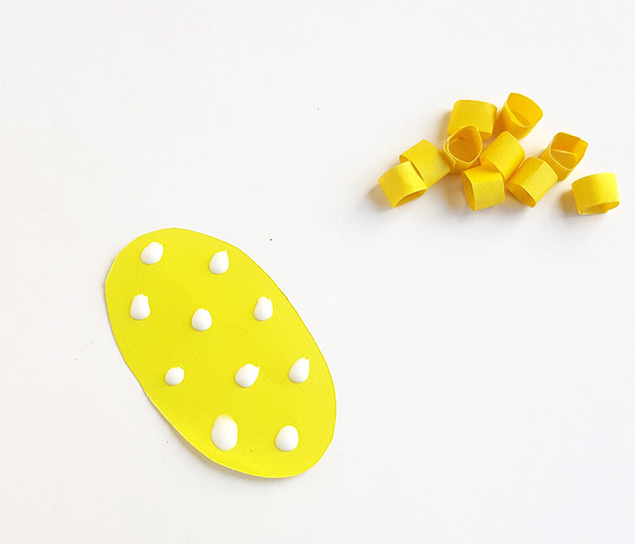
2.
3.

Slide 5
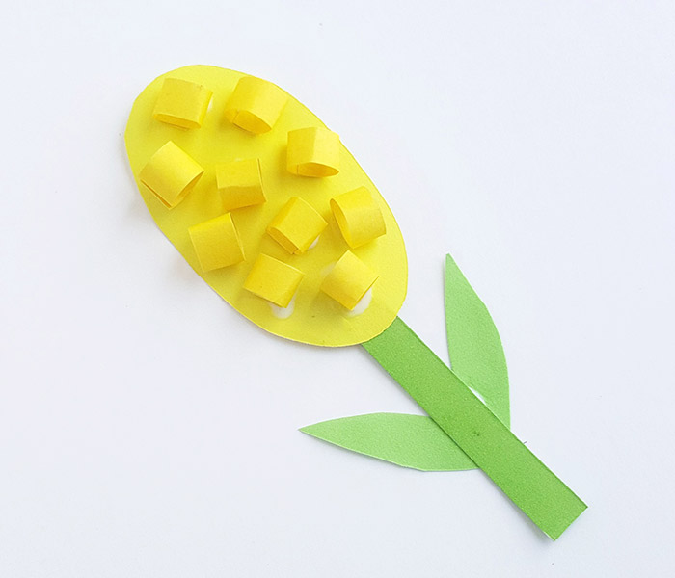
5.
4.

